Slide 1
Рефлексия, атрибуты и генерация IL-кода

Slide 2

Agenda
Работа с System.Reflection
Чтение информации о типах
Динамическое изменение объектов
Создание и работа с собственными атрибутами
Генерация кода “на лету”

Slide 3
System.Reflection

Slide 4
Что может Reflection?
Работа с информацией о типах в runtime
Получать и перечислять типы (классы, интерфейсы, …)
Получать их состав (методы, свойства, …)
Создавать на лету экземпляры
Читать и менять поля и свойства, вызывать методы

Slide 5
Пример задачи

Slide 6
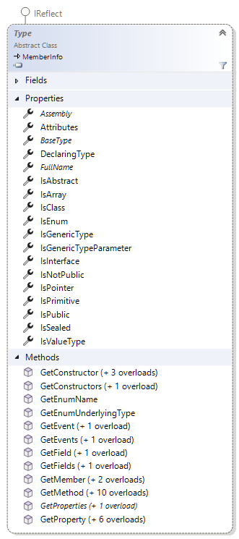
System.Type
Получение System.Type
// Для любого экземпляра System.Object (и наследников) var typeFromGetType = obj.GetType();
// Для известного на этапе компиляции типа var typeFromTypeOf = typeof(TestClass);
// Получение всех типов в сборке и поиск нужного var typeFromAssemblyTypes = typeof(TestClass).Assembly.GetTypes() .SingleOrDefault(t => t.FullName == "Research.TestClass");

Slide 7
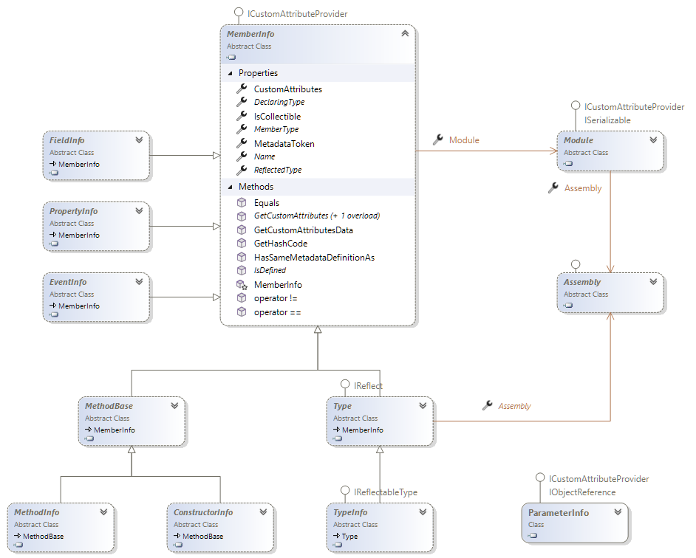
Информация о CLR-типах в Reflection

Slide 8
Анализ типа и его элементов
Тип | Метод(ы) получения
MemberInfo | GetMembers
MethodInfo | GetMethod / GetMethods
PropertyInfo | GetProperty / GetProperties
EventInfo | GetEvent / GetEvents
FieldInfo | GetField / GetFields
// Все публичные члены foreach (var m in type.GetMembers()) { Console.WriteLine($"{m.Name} : {m.DeclaringType}"); } // Все непубличные экземплярные члены foreach (var m in type.GetMembers( BindingFlags.NonPublic | BindingFlags.Instance)) { Console.WriteLine($"{m.Name} : {m.DeclaringType}"); } // Метод с именем «Method», если такой есть var method = type.GetMethod("Method"); Console.WriteLine($"{method.Name} : {method.DeclaringType}"); // Метод с сигнатурой Method(int) var method2 = type.GetMethod("Method", [typeof(int)]); Console.WriteLine($"{method2.Name} : {method2.DeclaringType}");
Если методов несколько (перегруженные) возникнет AmbiguousMatchException

Slide 9
Работа с generics
public class DerivedClass<T> : TestClass where T: struct { private T AdditionalField; }
var genericType = typeof(DerivedClass<>); PrintTypeInfo(genericType); var genericType2 = typeof(DerivedClass<int>); PrintTypeInfo(genericType2); var genericType3 = genericType.MakeGenericType([typeof(double)]); PrintTypeInfo(genericType3); static void PrintTypeInfo(Type type) { Console.WriteLine( $"{type.Name} {type.IsGenericType} {type.IsGenericTypeDefinition}"); }
Name | IsGenericType | IsGenericTypeDefinition
DerivedClass`1 | True | True
DerivedClass`1 | True | False
DerivedClass`1 | True | False

Slide 10
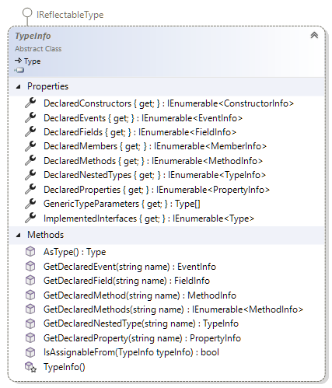
TypeInfo – как Type, но легче и удобнее
// Получаем через GetType var type = obj.GetType().GetTypeInfo(); // У сборки можно напрямую var typeFromAssemblyTypes = typeof(TestClass).Assembly .DefinedTypes .Single(t => t.FullName == "Research.TestClass"); Console.WriteLine(type.FullName);
Console.WriteLine(string.Join("\n", type .DeclaredMembers .GroupBy( t => t.Name, (k, e) => (k, e.Count()))));
IEnumerable<TypeInfo>
IEnumerable<MemberInfo>
Меньше извлекает информации и удобен для LINQ
Появился в .Net Framework 4.5

Slide 11
Динамическое / позднее связывание
Late binding

Slide 12
Основные операции
Создание экземпляра типа
С указанием нужного конструктора
Чтение / запись полей
Вызов экземплярных или статических методов
с передачей требуемых параметров
Вызов getter / setter у свойств
Подписка / отписка на события
Операции динамического связывания заметно медленнее скомпилированного кода

Slide 13
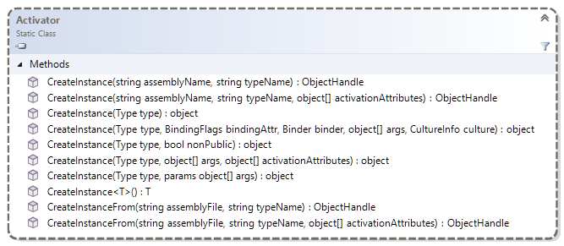
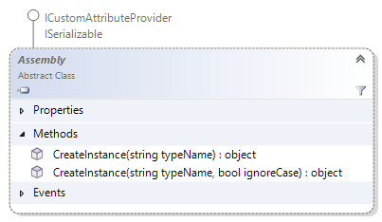
Создание экземпляров (System.Activator)
var type = typeof(TestClass); // С конструктором по умолчанию var i1 = Activator.CreateInstance<TestClass>(); // С конструктором по умолчанию, но из типа var i2 = Activator.CreateInstance(type); // Через конструктор TestClass(int) var i3 = Activator.CreateInstance(type, [5]); var genericDefinitionType = typeof(DerivedClass<>); // Указываем конкретный generic тип var i4 = Activator.CreateInstance<DerivedClass<int>>(); // Если у нас только definition - конкретизируем var i5 = Activator.CreateInstance( genericDefinitionType .MakeGenericType([typeof(double)]));

Slide 14
Работа с членами типа
Тип члена | Операции
FieldInfo | GetValue, SetValue
PropertyInfo | GetValue, SetValue
EventInfo | AddEventHandler, RemoveEventHandler
MethodInfo | Invoke
var testClass = new TestClass() { IntProp = 3 }; var type = testClass.GetType(); // Получаем свойство IntProperty var intProp = type.GetProperty("IntProp")!; // Получаем текущее значение int currentValue = (int)intProp.GetValue(testClass)!; Console.WriteLine(currentValue); // Меняем текущее значение intProp.SetValue(testClass, currentValue + 5); Console.WriteLine(testClass.IntProp); // Получаем метод Method(int) и вызываем его var intMethod = type.GetMethod("Method", [typeof(int)])!; var result = (string)intMethod.Invoke(testClass, [6])!; Console.WriteLine(result);
Можно обращаться к членам с любым доступом, включая непубличные

Slide 15
Атрибуты – расширенные метаданные

Slide 16
Для чего нужны
[Flags] public enum FileAccess { Read = 1, Write = 2, ReadWrite = Read | Write }
Дополнить базовые метаданные (тип, название, аргументы методов, …) специализированной информацией
Атрибуты можно добавить к:
Сборке целиком
Типу
Членам типа (полям, методам, свойствам, …)
Аргументам метода
Возвращаемому значению
// К сборке [assembly: CodeAuthor("Larry")] // К типу (классу) [CodeAuthor("Moe", "Hi")] class MyClass { // К методу и параметру [CodeAuthor("Curly", Contact = "curly@stooges.com")] public void M([CodeAuthor("Ivan")]int a) {} // К возвращаемому значению [return: CodeAuthor("Ivan")] public string M() => ""; }

Slide 17
Объявление атрибута
Допустимые варианты использования проверяются компилятором
AttributeTargets
[AttributeUsage(AttributeTargets.All, AllowMultiple = false, Inherited = false)] public class CodeAuthorAttribute : Attribute { public string Name { get; set; } public string Comment { get; set; } public string Contact { get; set; } = ""; public CodeAuthorAttribute(string name, string comment) { Name = name; Comment = comment; } public CodeAuthorAttribute(string name) : this(name, "") { } }
Наследник System.Attribute
Assembly
Module
Class
Struct
Enum
Constructor
Method
Property
Field
Event
Interface
Parameter
Delegate
ReturnValue
GenericParameter
All
Contact не указан в конструкторах, но его можно указать явно:
[CodeAuthor("Curly", Contact = "curly@stooges.com")]

Slide 18
Использование атрибутов
Type attrType = typeof(CodeAuthorAttribute); var asm = this.GetType().Assembly; if (asm.IsDefined(attrType, false)) { Console.WriteLine("Assembly has an author"); } List<CodeAuthorAttribute> codeAutorAtributes = [asm.GetCustomAttribute<CodeAuthorAttribute>()]; codeAutorAtributes.AddRange( asm.GetTypes() .Where(t => t.GetCustomAttribute<CodeAuthorAttribute>() != null) .Select(t => t.GetCustomAttribute<CodeAuthorAttribute>()!)); foreach (CodeAuthorAttribute author in codeAutorAtributes) { Console.WriteLine("Name: " + author.Name); Console.WriteLine("Notes: " + author.Comment); Console.WriteLine("Contact info: " + author.Contact); }
Основные сценарии
Проверить сам факт наличия атрибута
Получить все объекты помеченные атрибутом
Получить значения полей атрибута
Вызвать метод у атрибута
Как у

Slide 19
System.Reflection.Emit

Slide 20
Где используется Emit
Компилируемые регулярные выражения
Сериализаторы
PostSharp и прочие AOP
Деревья выражений
Object-to-object mappers
ORM
Mock frameworks
…
https://ru.stackoverflow.com/questions/607803/Когда-может-пригодится-пространство-имен-system-reflection-emit

Slide 21
«Чистый» Emit
var asmName = new AssemblyName("HelloWorld"); var asmBuilder = AssemblyBuilder .DefineDynamicAssembly(asmName, AssemblyBuilderAccess.Run); var moduleBuilder = asmBuilder.DefineDynamicModule("HelloWorld"); TypeBuilder typeBuilder = moduleBuilder.DefineType( "Hello", TypeAttributes.Public, typeof(object), [typeof(IHello)]); MethodBuilder methodBuilder = typeBuilder.DefineMethod( "SayHello", MethodAttributes.Private | MethodAttributes.Virtual, typeof(void), [typeof(string)]); typeBuilder.DefineMethodOverride(methodBuilder, typeof(IHello).GetMethod("SayHello")!); ILGenerator il = methodBuilder.GetILGenerator(); // string.Format("Hello, {0} World!", toWhom) il.Emit(OpCodes.Ldstr, "Hello, {0} World!"); il.Emit(OpCodes.Ldarg_1); il.Emit(OpCodes.Call, typeof(string).GetMethod("Format", [typeof(string), typeof(object)])!); // Console.WriteLine("Hello, World!"); il.Emit(OpCodes.Call, typeof(Console).GetMethod("WriteLine", [typeof(string)])!); il.Emit(OpCodes.Ret); Type type = typeBuilder.CreateType(); IHello hello = (IHello)Activator.CreateInstance(type)!; hello.SayHello("Emit");
Очень многословный
Сложный API (от .Net Fraemwork 1.1)
public interface IHello { void SayHello(string toWhom); } public class Hello : IHello { public void SayHello(string toWhom) { Console.WriteLine( string.Format("Hello, {0} World!", toWhom)); } }

Slide 22
Fluent-обертки
EmitHelper из BLToolkit
Только для Framework
Flueny.IL
var typeBuilder = TypeFactory .Default .NewType("Hello") .Implements<IHello>(); typeBuilder .NewMethod("SayHello") .Public() .Virtual() .Param<string>("toWhom") .Body()
// string.Format("Hello, {0} World!", toWhom) .LdStr("Hello, {0}!") .LdArg1() .Call(typeof(string), "Format", typeof(string), typeof(object))
// Console.WriteLine("Hello, World!"); .Call(typeof(Console), "WriteLine", typeof(string)) .Ret(); var type = typeBuilder.CreateType(); IHello hello = (IHello)Activator.CreateInstance(type); hello.SayHello("FluentIL");

Slide 23
Работа с Emit

Slide 24
Альтернативы
Генерация деревьев выражений + их копиляция
Expression.Compile()
Генерация исходного кода и компиляция
CodeDom, API Roslyn
Требует дополнительных зависимостей

Slide 25

Подведем итог…
System.Reflection – работа с типами в runtime
метаданные
манипулирование
собственные метаданные
генерация кода

